Slide 1
B Tree Cây phân trang

Slide 2
01
02
03
04
MỤC LỤC
Tổng quan
Nguyên lý hoạt động
Ứng dụng thực tế
Bài tập

Slide 3
1
Tổng quan về BTree
Giới thiệu về Nguồn gốc - Ứng dụng ban đầu – Mục đích sử dụng

Slide 4
512 bytes
ID | Name | …
1 | A | ..
2 | B | ..
3 | C | ..
4 | D | ..
5 | E | ..
6 | F | ..
… | … | …
… | … | …
1000 | ZZ | ..
128 bytes
Disk

Slide 5

ID | Name | …
1 | A | ..
2 | B | ..
3 | C | ..
4 | D | ..
5 | E | ..
6 | F | ..
… | … | …
… | … | …
1000 | ZZ | ..
512 bytes
Disk

Slide 6
250 khối
ID | Name | …
1 | A | ..
2 | B | ..
3 | C | ..
4 | D | ..
5 | E | ..
6 | F | ..
… | … | …
… | … | …
1000 | ZZ | ..
250 x
Disk

Slide 7

Duyệt qua 245 khối
Đọc dòng dữ liệu thứ 976
Disk

Slide 8
ID | Pointer
1
2
3
4
5
6
…
…
1000
ID | Name | …
1 | A | ..
2 | B | ..
3 | C | ..
4 | D | ..
5 | E | ..
6 | F | ..
… | … | …
… | … | …
1000 | ZZ | ..
16 bytes
32 điểm dữ liệu

Slide 9
ID | Pointer
1
2
3
4
5
6
…
…
1000
ID | Name | …
1 | A | ..
2 | B | ..
3 | C | ..
4 | D | ..
5 | E | ..
6 | F | ..
… | … | …
… | … | …
1000 | ZZ | ..
16 bytes
32 x

Slide 10
ID | Pointer
1
2
3
4
5
6
…
976
1000
ID | Name | …
1 | A | ..
2 | B | ..
3 | C | ..
4 | D | ..
5 | E | ..
6 | F | ..
… | … | …
… | … | …
1000 | ZZ | ..

Slide 11
Khối lưu trữ
Đọc dòng dữ liệu thứ 976
32 (khối con trỏ) +
1 (khối dữ liệu ban đầu)
Disk

Slide 12
Number | Key
1 | 1 – 32
2 | 33 – 64
3 | 65 – 96
4 | 97 – 128
5 | 129 – 160
5 | 161 - …
… | …
… | …
32 | … - 993
ID | Pointer
1
2
3
4
5
6
…
…
1000
ID | Name | …
1 | A | ..
2 | B | ..
3 | C | ..
4 | D | ..
5 | E | ..
6 | F | ..
… | … | …
… | … | …
1000 | ZZ | ..

Slide 14
CÂY PHÂN TRANG – BTREE
9
14
21
2
8
12
13
15
16
18
20
22
30

Slide 15

Ý tưởng đầu tiên:
B-trees were invented by Rudolf Bayer and Edward M. McCreight while working at Boeing Research Labs, for the purpose of efficiently managing index pages for large random-access files.
The B stands for:
Boeing, balanced, between, broad, bushy, and Bayer (Boeing, cân bằng, giữa, rộng, rậm rạp và Bayer)

Slide 16

Ohad Rodeh
Đề xuất
BTRFS
(Btree file System)
Sử dụng
2007
Oracle Linux (3/2012)
SUSE Linux Enterprise (8/2012)
SUSE Linux Enterprise Sever (2015)
Fedora 33 cho biến thể máy tính bàn (2020)

Slide 17
2
Nguyên lý hoạt động
Giải thích về cách BTree thực hiện tổ chức dữ liệu và các phép toán trên cây

Slide 18
Root
25
5
15
30
80

Slide 19
25
Internal
5
15
30
80

Slide 20
25
5
15
30
80
Leaf

Slide 21
Các nguyên tắc tổ chức dữ liệu
Trong mỗi trang, các khóa được lưu trữ theo thứ tự tăng dần (tìm kiếm cho nhanh)
01
Với $d$ là bậc của cây, mỗi trang (trừ trang gốc) bên trong trang chứa nhiều nhất $d−1$ khóa và chứa ít nhất $\left\lceil \frac{d}{2}\right\rceil$-1 khóa.
02
Trang gốc (root) có ít nhất 2 trang con và có thể chứa tối thiểu 1 khóa
03
Mọi trang hoặc là lá, hoặc có ít nhất$\left\lceil \frac{d}{2}\right\rceil$ trang con và nhiều nhất $d$ trang con
04
Tất cả các Lá có cùng mức
05

Slide 22
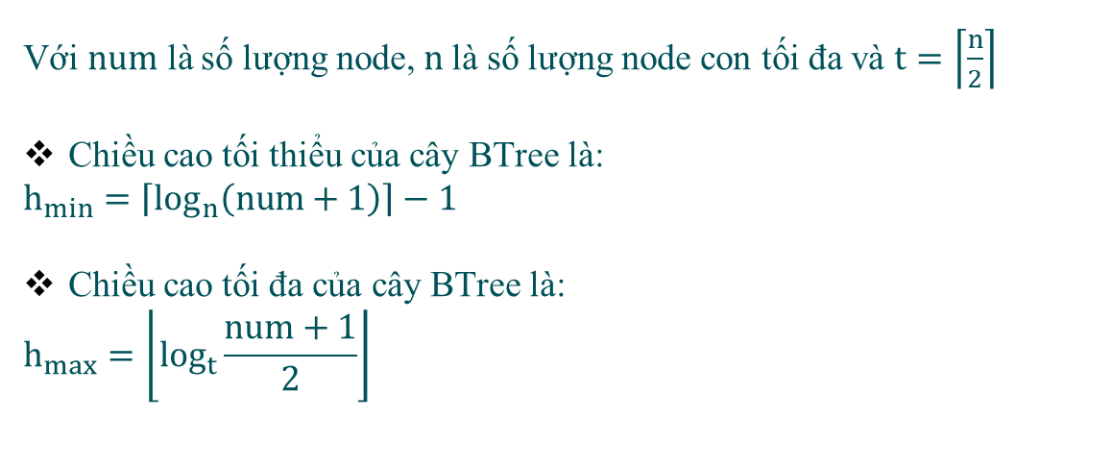
Độ cao của cây
Với $num$ là số lượng node,$n$ là số lượng node con tối đa và $t=\left\lceil \frac{n}{2}\right\rceil$
Chiều cao tối thiểu của cây BTree là:
$$h_{min}=\left\lceil \log_{n}\left(num+1\right)\right\rceil −1$$
Chiều cao tối đa của cây BTree là:
$$h_{max}=\left\lfloor \log_{t}\frac{num+1}{2}\right\rfloor$$

Slide 23
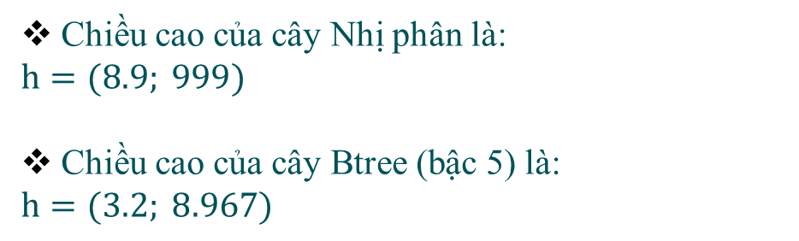
Độ cao của cây
Với 1000 điểm dữ liệu:
Chiều cao của cây Nhị phân là:
$$h=(8.9; 999)$$
Chiều cao của cây Btree (bậc 5) là:
$$h=(3.2; 8.967)$$

Slide 24
Độ phức tạp
Thêm | O(logN * logK)
Xóa | O(logN * logK)
Sửa | O(logN * logK)
Với logK là chi phí thực hiện

Slide 25

Fonts & colors used
CÁC THAO TÁC TRÊN CÂY

Slide 26
25
5
15
30
80
Data

Slide 27
25
5
15
30
80
Data

Slide 28
03
Ứng dụng thực tế
Giới thiệu một số ứng dụng thực tế của loại cấu trúc dữ liệu này

Slide 29
Cơ Sở Dữ Liệu (MySQL)
Trong SQL, chúng ta có thể sử dụng các cột hoặc tập hợp các cột trong bảng để làm khóa cho cây B-Tree.
Khóa chính được sử dụng để đảm bảo tính duy nhất của các giá trị trong cột đó. SQL sử dụng khóa chính để tạo chỉ mục (index) và sắp xếp các bản ghi trong cây B-Tree.
Khóa ngoại được sử dụng để tạo liên kết giữa các bảng trong cơ sở dữ liệu. Khóa ngoại cũng được sử dụng để tạo chỉ mục và sắp xếp các bản ghi trong cây B-Tree.

Slide 30
21520362 | 21520768 | 21520894
21520113 | 21520256 | 21520333
21520400 | 21520555 | 21520750
21521000 | 21521010 | 21522101
ID | Tên | Ngày sinh | Lớp
21520362 | Nguyễn Chánh Nghĩa | 01/06/2033 | KHCL2021

Slide 31
Hệ thống định vị GPS
Việc sử dụng B-Tree giúp cho hệ thống định vị GPS có thể truy vấn và tìm kiếm thông tin vị trí của các điểm trên bản đồ nhanh chóng và hiệu quả, đồng thời giúp tối ưu hóa thời gian và tài nguyên cho các hoạt động định vị GPS.
Một cách thông thường để biến đổi tọa độ địa lý thành một dạng dữ liệu có thể được sử dụng trên B-Tree là sử dụng phép biến đổi Morton (hay còn gọi là Z-order curve)..
*Phép biến đổi Morton sẽ chuyển đổi cặp giá trị latitude và longitude thành một giá trị số duy nhất.

Slide 32
Vĩ độ: 5 => 101
Kinh độ: 1 => 001
=> Key: 100011 = 35
Vĩ độ: 2 => 10
Kinh độ: 3 => 11
=> Key: 1101 = 13
26 | 35
11 | 13
40 | 60
12 | 14
45 | 55
41 | 42

Slide 33
Lưu trữ tập tin lớn (Cloud Storage)
Việc sử dụng B-Tree trong lưu trữ đám mây. Khóa của dữ liệu đám mây (cloud data index) có thể sử dụng các phương pháp tạo khóa khác nhau, tùy thuộc vào hệ thống lưu trữ cụ thể được sử dụng:
Sorting:
Các giá trị khóa được tạo bằng cách lưu trữ các giá trị dữ liệu được sắp xếp theo thứ tự tăng dần hoặc giảm dần và sau đó lưu trữ các giá trị khóa tương ứng trong cây B-Tree.

Slide 34
Lưu trữ tập tin lớn (Cloud Storage)
Hashing:
Sử dụng hàm băm để tạo khóa cho dữ liệu. Các giá trị khóa được tính bằng cách áp dụng hàm băm cho giá trị dữ liệu và sau đó lưu trữ các giá trị khóa trong cây B-Tree.
Prefix-compressed B-trees:
Trong phương pháp này, các giá trị dữ liệu được mã hóa thành các chuỗi tiền tố, sau đó các chuỗi này được sắp xếp theo thứ tự bảng chữ cái và lưu trữ trong cây B-Tree.
(https://www.youtube.com/watch?v=-7fciHejljo)

Slide 35
04
Bài tập
Một số bài tập mẫu và Bài tập về nhà

